Slide 1
Herzlich Willkommen!
ZW II-2025
Vorsorge

Slide 2
Agenda
Leistungsfall Zahn
Highlights des Berufsunfähigkeitsschutz von Canada Life
Check24
Risikoprüfung
Pflege
Neues vom Volkswohl Bund
Baloise Best Invest Kids

Slide 3
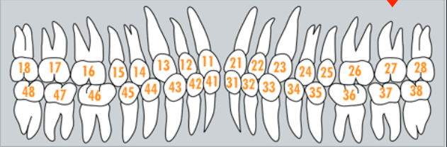
Leistungsfall Zahn
„Ich habe das Gefühl, ein Backenzahn wackelt etwas.“

Slide 4
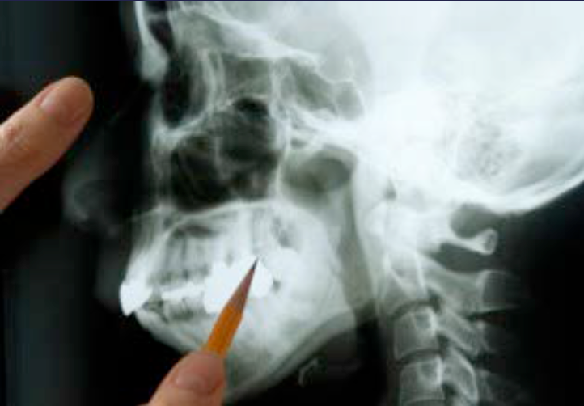
Leistungsfall Zahn
Diagnose:
Freiendsituation im linken Oberkiefer und
rechten Unterkiefer bei
starker Knochenatrophie
(Kieferknochenschwund)

Slide 5
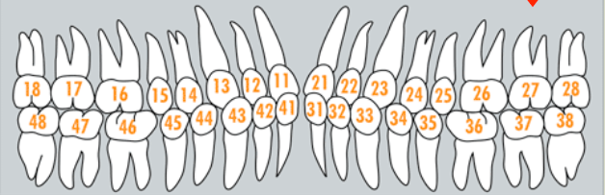
Leistungsfall Zahn
Zahnarzt:
„Sorry, da kann man nichts mehr machen“
Gleiche Antwort bei 4 weiteren Zahnärzten.

Slide 6

Leistungsfall Zahn
Letzte Hoffnung:
Privatzahnklinik
Schloss Schellenstein…

Slide 7
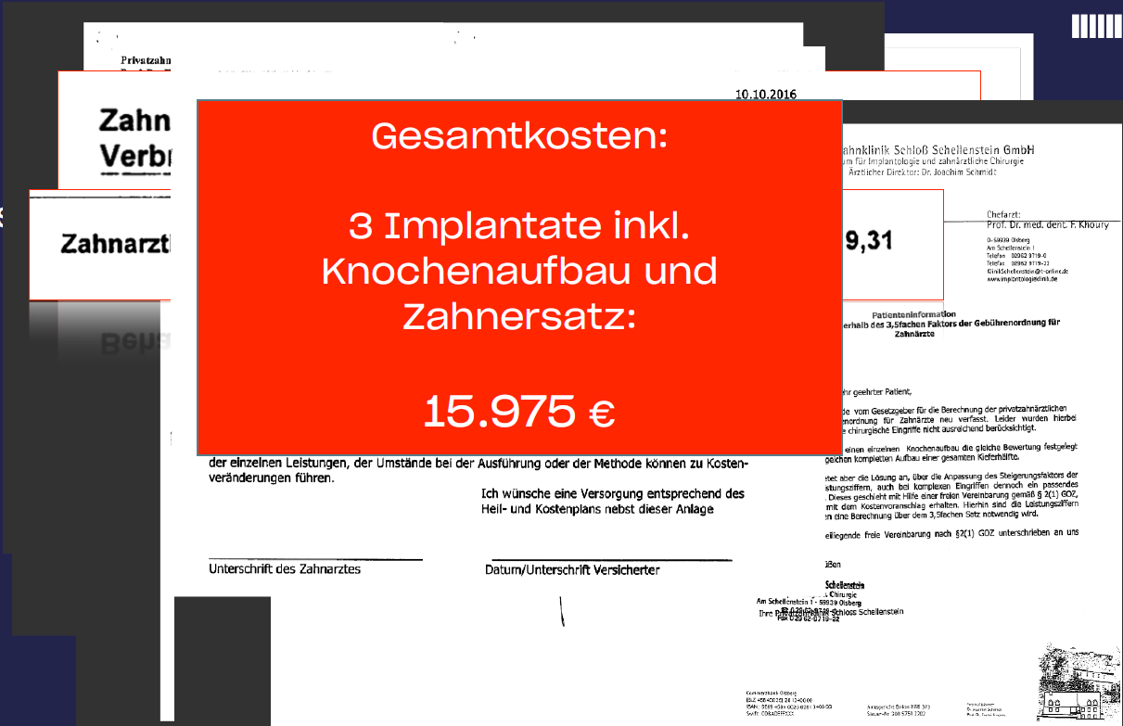
Leistungsfall Zahn

Slide 8
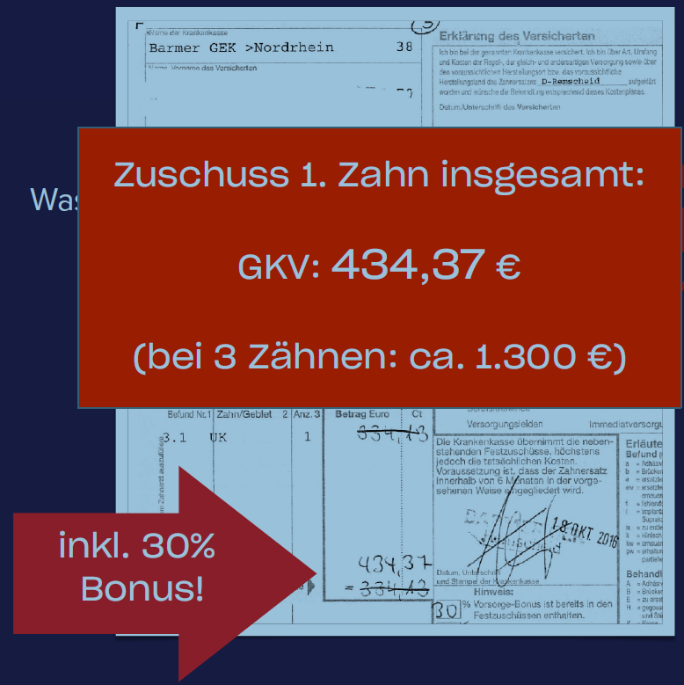
Leistungsfall Zahn

Slide 9
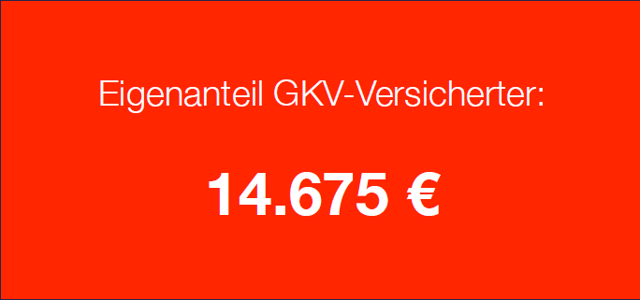
Leistungsfall Zahn

Slide 10
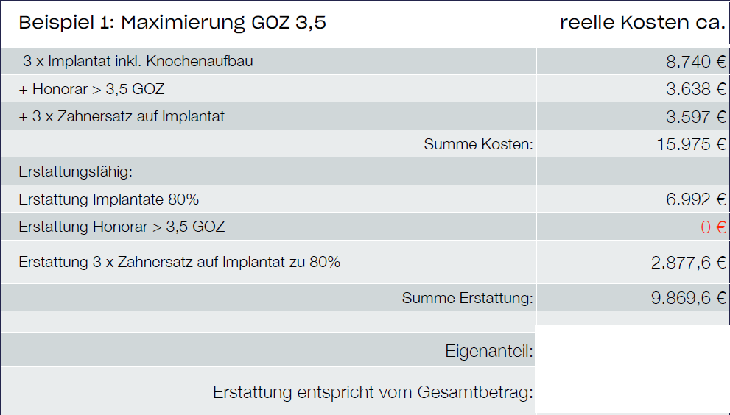
GOZ | Begrenzung Höchstsatz

Slide 11
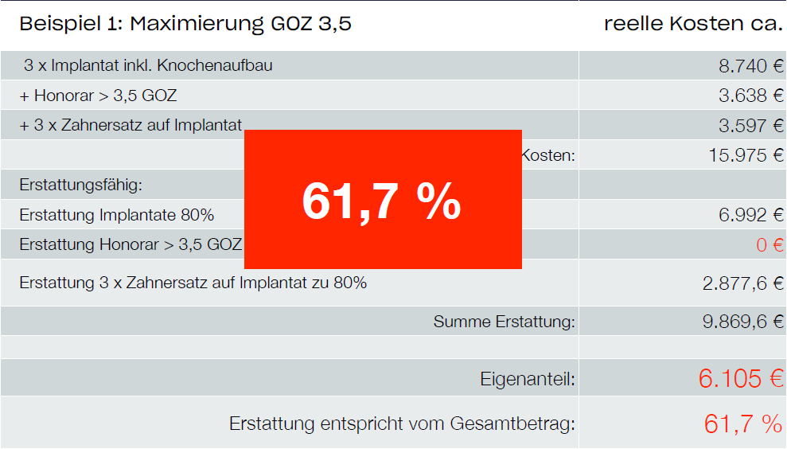
GOZ | Begrenzung Höchstsatz

Slide 12
ZW II 2025
Highlights des Berufsunfähigkeitsschutz von Canada Life

Slide 13
ZW II 2025
Highlights des Berufsunfähigkeitsschutz von der Canada Life
Gesundheitsfragen:
Verkürzte Abfragezeiträume ohne Altersbegrenzung:
Bei stationären Aufenthalten und Behandlungen Abfragezeitraum 5 Jahre
Bei ambulanten Behandlungen Abfragezeitraum 3 Jahre
Beides gilt auch bei psychischen Erkrankungen (analog Gothaer)
Mehr als nur eine Berufsunfähigkeitsversicherung:
Verlust einer von 13 bestimmten Grundfähigkeiten:
Übernahme der Beitragszahlung

Slide 14
ZW II 2025
Highlights des Berufsunfähigkeitsschutz von der Canada Life
Gutachtenhilfe:
Finanzielle Unterstützung während der Wartezeit:
Wird im Rahmen der Leistungsprüfung ein Gutachten zur Beurteilung der BU nötig, kann unter bestimmten
Voraussetzungen, einmalig für maximal 6 Monate die versicherte BU-Rente als Unterstützung bis das Gutachten
vorliegt, geleistet werden. Zusätzliche Befreiung der Beitragspflicht während dieser Zeit.
Option auf eine Risikolebensversicherung:
Ohne erneute Gesundheitsprüfung:
Innerhalb der ersten 10 Vertragsjahre kann bei Hausbau, Geburt eines Kindes oder zum 10. Jahrestag des Berufsunfähigkeitsschutzes eine RLV in Höhe von bis zu 300.000 € beantragt werden.

Slide 15
ZW II 2025
Highlights des Berufsunfähigkeitsschutz von der Canada Life
Mögliche Zusatzoption:
Arbeitsunfähigkeit (AU):
Zusätzlich zur AU-Leistung ab dem 6. Monat Übernahme der Beitragszahlung ab einer
6-wöchigen AU (max. 36 Monate)
(es muss kein zusätzlicher Antrag auf Berufsunfähigkeit gestellt werden, um AU-Leistung zu erhalten)
Auch im Leistungsfall Unterstützung:
Reintra:
Unterstützung des Kunden durch Partner (Reintra) mit medizinischer, beruflicher und sozialer Rehabilitationsberatung
ohne zusätzliche Kosten.

Slide 16

Check24

Slide 17
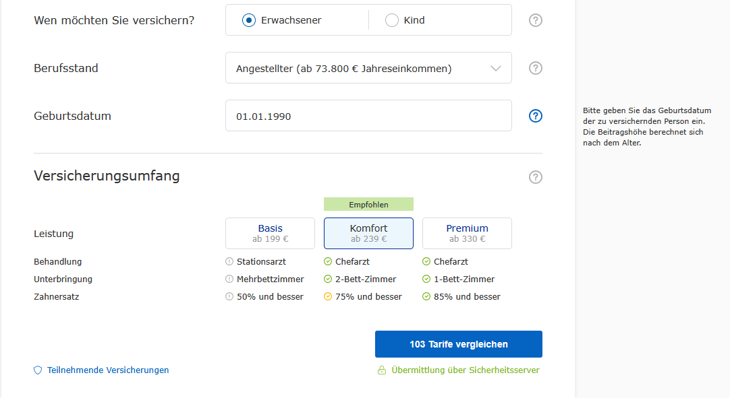
Check24

Slide 18
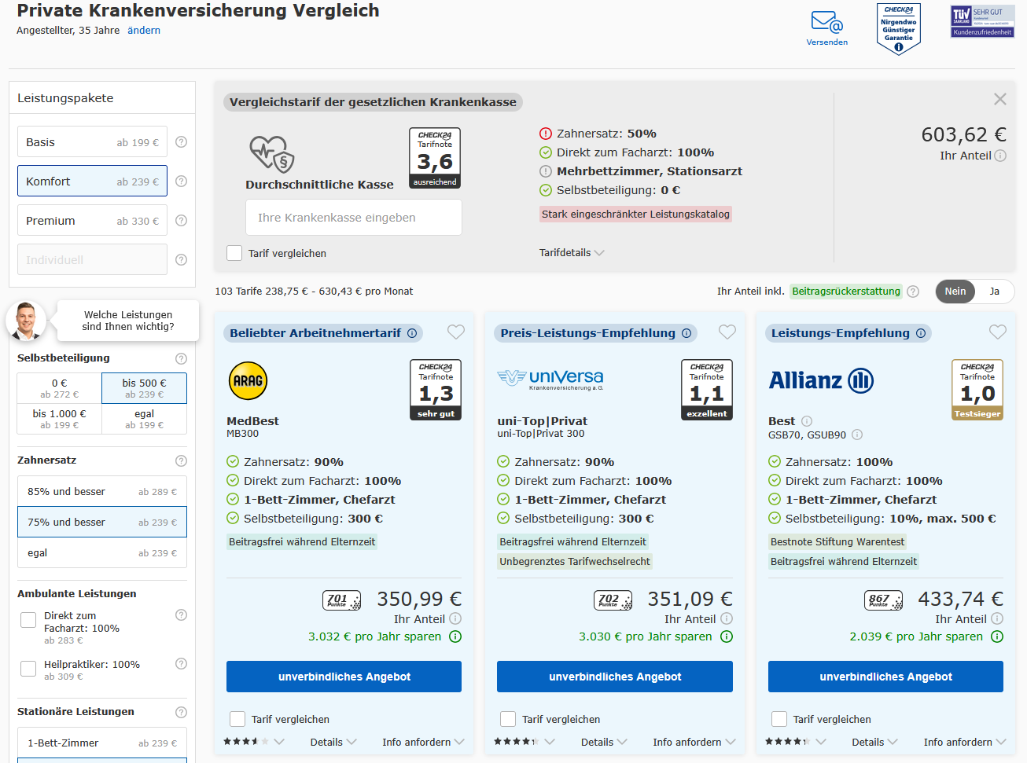
Check24

Slide 19
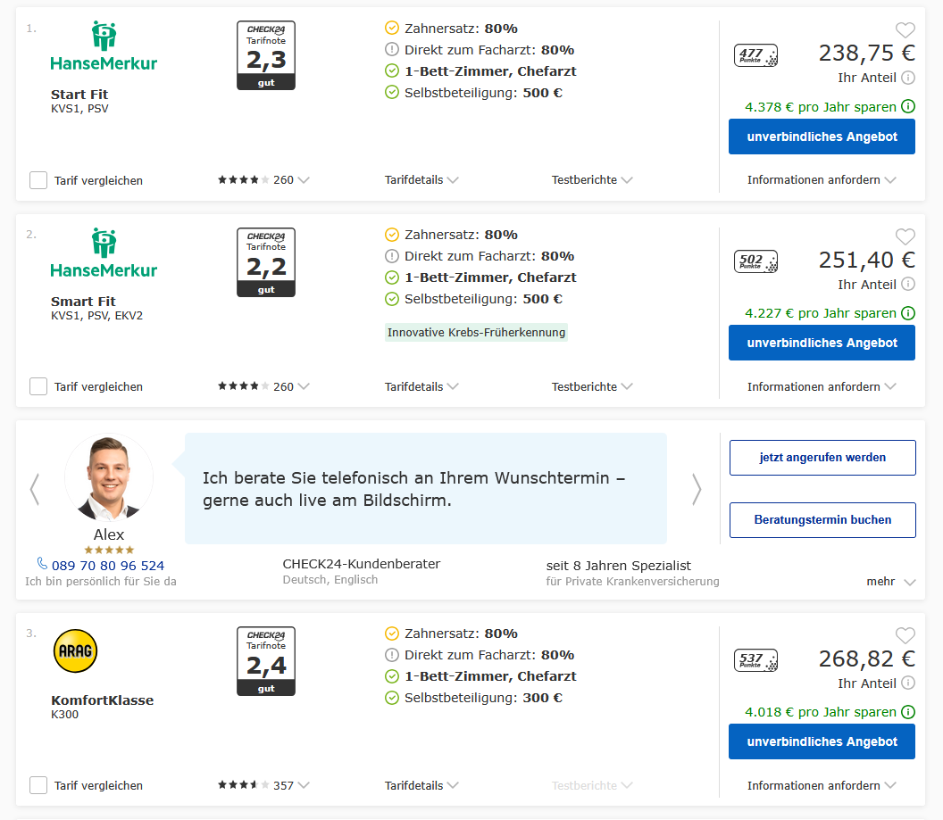
Check24

Slide 20
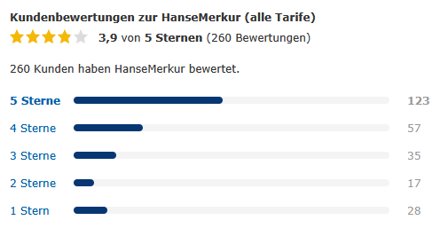
Check24 Kundenbewertungen

Slide 21
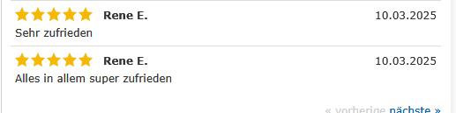


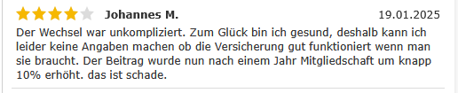
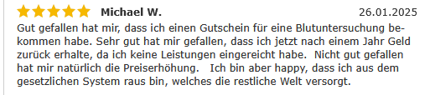
Check24 Kundenbewertungen

Slide 22
ZW II 2025
Risikoprüfung

Slide 23
ZW II 2025
Risikoprüfung
Ausgangssituation:
Voranfrage für Schüler *2010, Gymnasium, gewünscht war BU-Rente 1.000€
alternativ GF
Vorerkrankungen: Migräne, ADHS mit Einnahme von Ritalin
BU-Versicherer stellen in der Regel zurück bis zur erfolgreich abgeschlossenen Berufsausbildung

Slide 24

ZW II 2025
Risikoprüfung
Ergebnisse:
Swiss Life: GF normale Annahme, aber keine zusätzlichen Bausteine möglich
Baloise: GF 25% RZ und keine zusätzlichen Bausteine möglich
Volkswohl Bund: BU Ausschluss Psyche einschließlich ADHS + RZ 20%

Slide 25
ZW II 2025
Risikoprüfung | Best Practice von Gerrit Kandora
Morbus Osgood Schlatter* & Patellaspitzensyndrom 2022-2023
20 x Physio, ACP Eigenbluttherapie, TENS-Gerät
seit Herbst 2023 beschwerdefrei
Pollenallergie mit Asthma (Asthma nur in 2019), Jährliche Kontrolle beim Pneumologen
2019-2023 sowie Desensibilisierung
*Eine mangelnde Balance zwischen Belastung und Belastbarkeit des Knorpelgewebes

Slide 26
ZW II 2025
Risikoprüfung | Best Practice von Gerrit Kandora
Risikovoranfrage über Tamara Grönsund:
UKV Ablehnung
R&V Ablehnung mit Prüfoption in 2 Jahren
Allianz RZ ca. 400 €
Barmenia RZ 95 €
uniVersa RZ 206 €

Slide 27
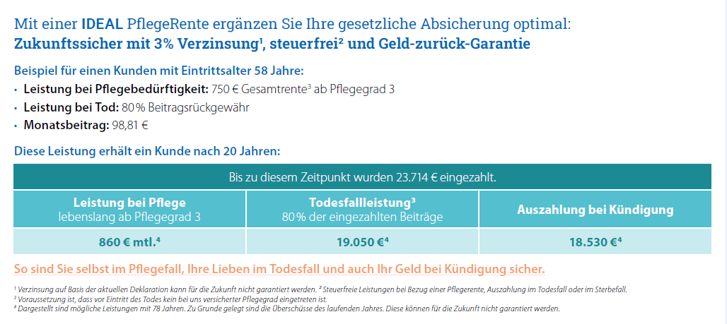
Pflege

Slide 28
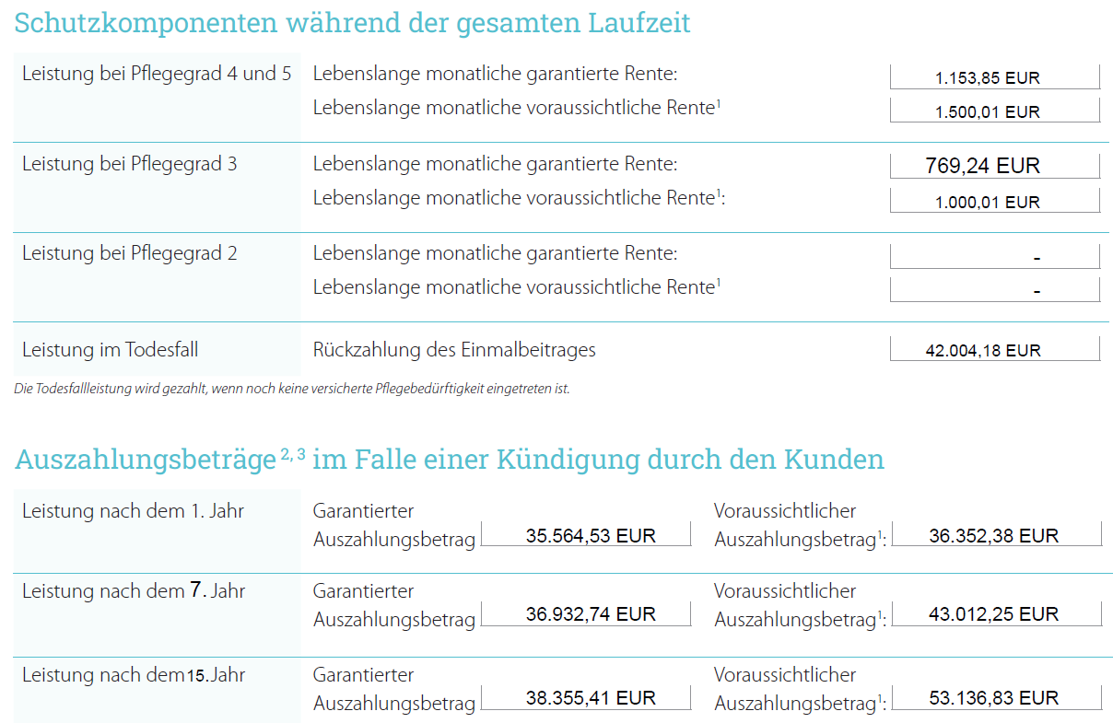
Pflege
Einmalbeitrag 42.004,- €
100% Todesfallleistung
Leistungen bei PG 3,4,5

Slide 29
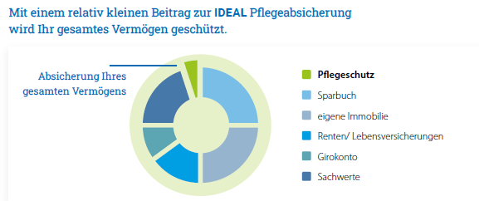
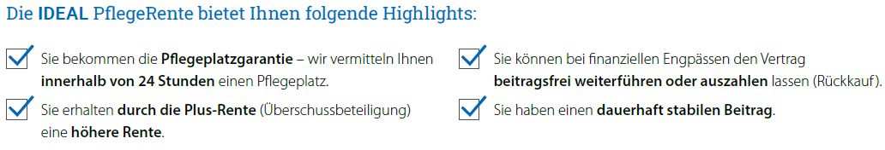
Pflege

Slide 30
Pflege
Die IDEAL PflegeRente ist in 2025 noch attraktiver:
Bei laufenden Beiträgen um bis zu 29 % günstiger!
Bei Einmalbeiträgen um bis zu 42 % günstiger!

Slide 31
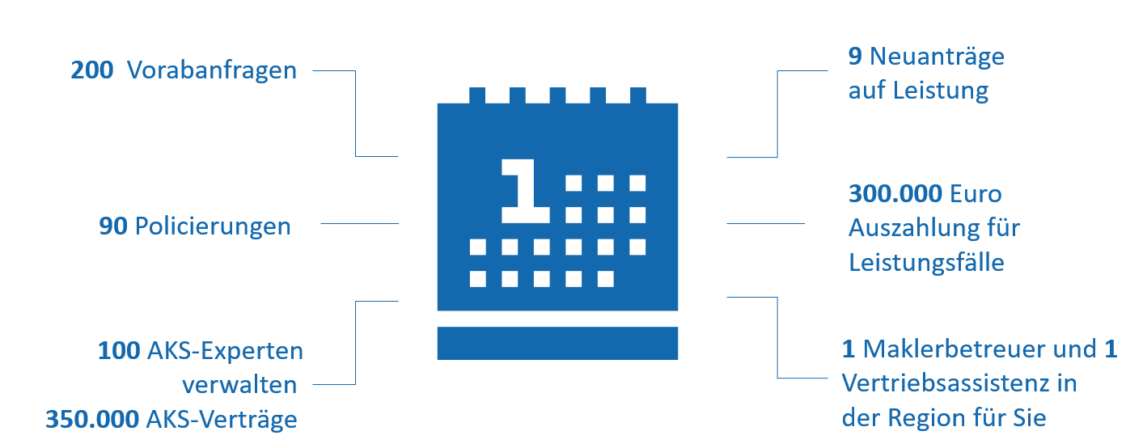
Ein Tag beim VWB

Slide 32


Slide 33
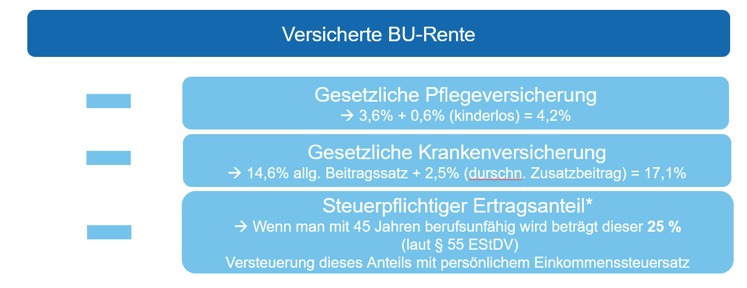

Slide 34
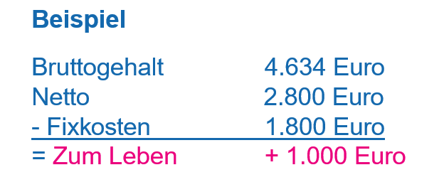

Slide 35
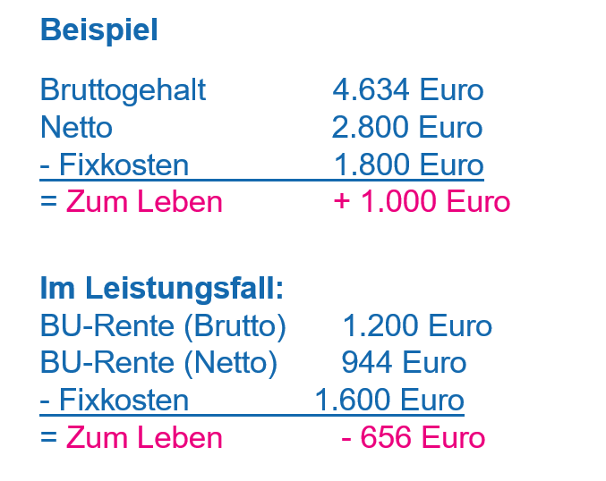

Slide 36
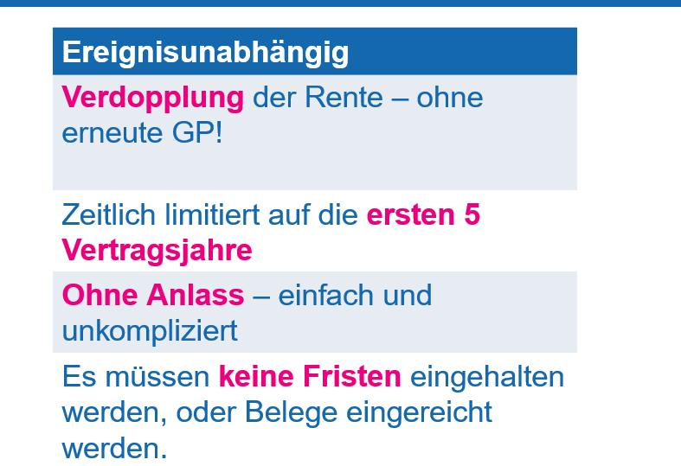
Ausbaugarantie

Slide 37
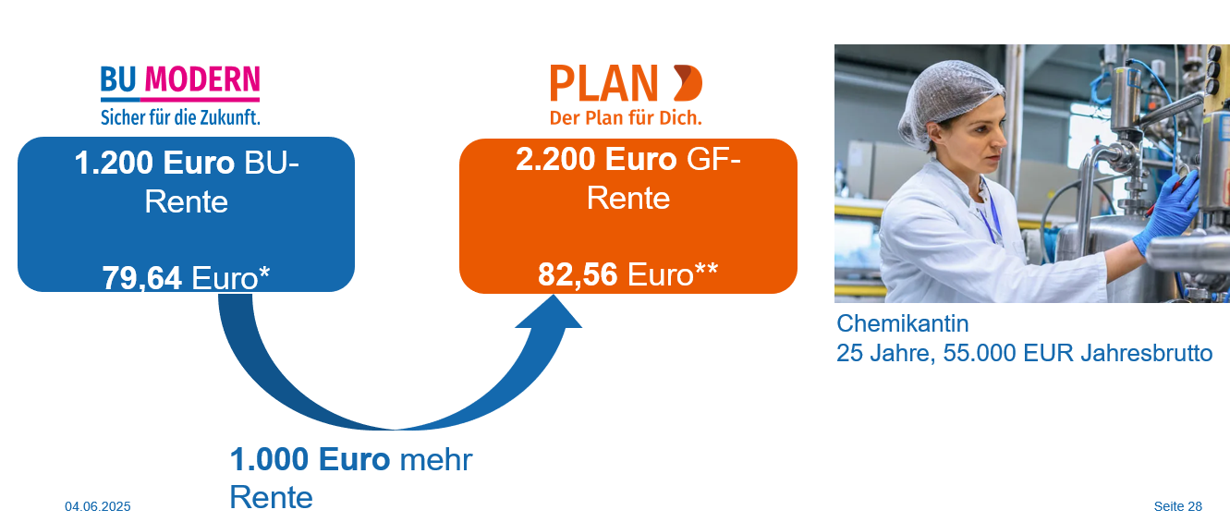
Lieber eine bedarfsgerechte
Grundfähigkeit als eine zu geringe BU?

Slide 38
Rentenbooster – die konzeptionelle Extra-Meile
» Renten-Booster durch Reinvestition der Steuerersparnis in private Altersvorsorge
» Altersvorsorge wird im BU-Leistungsfall weiter bespart
» Falls kein Leistungsfall eintritt ist, das Geld nicht „verloren“

Slide 39
Rentenbooster
» 28 Jahre
» Personalentwickler (MoSc)
» 55.000 EUR Jahreseinkommen
» Laufzeit bis zum Renteneintrittsalter
Steuerersparnis 65,75 Euro mtl.
SBU
» BU-Rente 2.500 Euro
» Zahlbeitrag 79,27 Euro
Basis-BUZ
» BU-Rente 2.622 Euro
» Zahlbeitrag 171,91 Euro
Netto-Mehrbeitrag zur SBU: 26,89 Euro

Slide 40
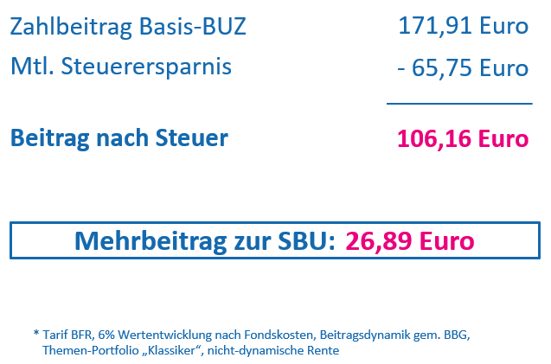
Rente mit 67*:
605 Euro

Slide 41
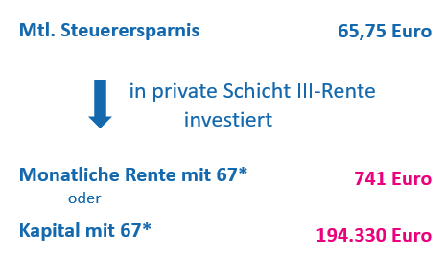
Rentenbooster – die konzeptionelle Extra-Meile
Die konzeptionelle Extra-Meile, die nicht jeder Berater geht.

Slide 42
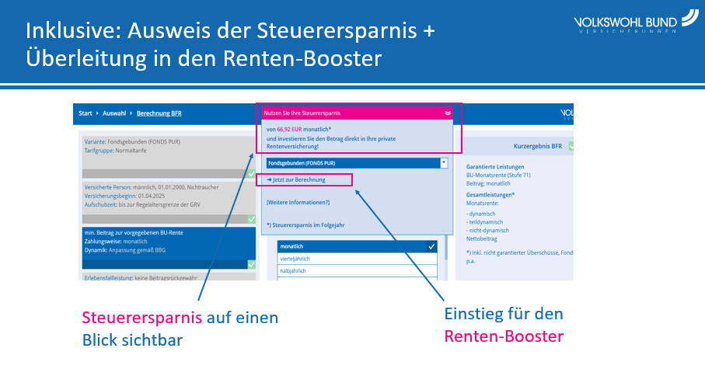

Slide 43
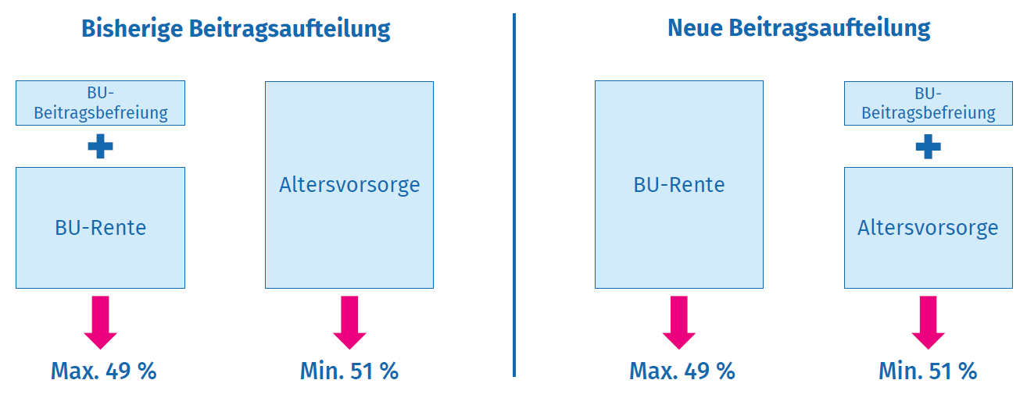
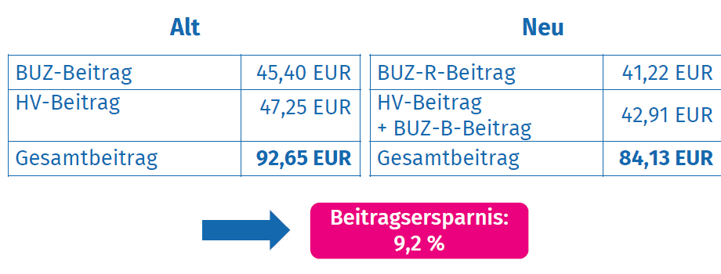

Slide 44
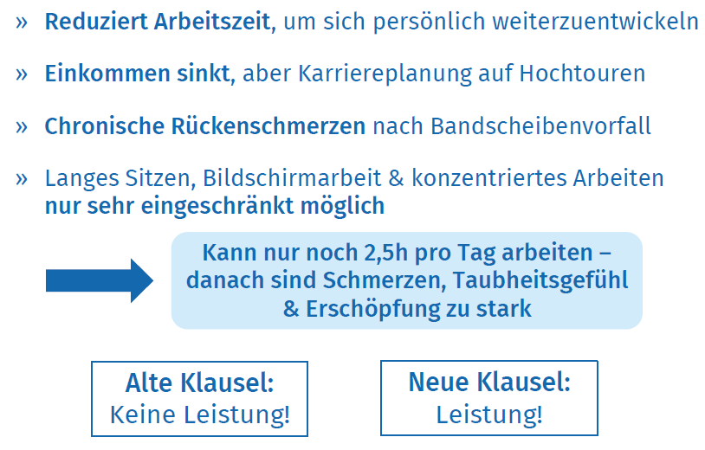
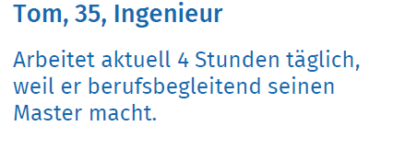
Weitere Neuerungen VWB
BUZ-B Altersvorsorge ohne GP mit 3 Jahren WZ (Höhe 4 % BBG GRV | 2025: 322 €)
Neue Teilzeitklausel:
auch für Selbstständige
auch bei Teilzeit von Anfang an
Günstigerprüfung mit neuer 3 Stunden-Regel

Slide 45
Weitere Neuerungen VWB
BUZ-B Altersvorsorge ohne GP mit 3 Jahren WZ (Höhe 4 % BBG GRV | 2025: 322 €)
Neue Teilzeitklausel:
auch für Selbstständige
auch bei Teilzeit von Anfang an
Günstigerprüfung mit neuer 3 Stunden-Regel
Leistungsauslöser Erhalt volle EMR bereits nach Ablauf von 10 Vertragsjahren gültig

Slide 46
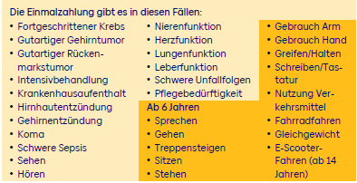
Baloise Best Invest Kids
Ab 25 €
Unter 1% Effektivkostenquote
Kostendeckel: Fondsabhängige Versicherungskosten werden auf max. 150% der Beitragssumme berechnet.
Berufsstart-Option (beitragsfrei): Abschluss einer BU/GF mit vereinfachter Gesundheitsprüfung
bei: Eintritt in die gymnasiale Oberstufe, Ausbildungsbeginn, Beginn Studium und Berufseintritt
NEU StartKlar Plus:
- abschließbar zwischen dem 6. Lebensmonat und dem 10. Lebensjahr
- mit Gesundheitsprüfung
- Einmalige Leistung i.V.H. 10.000 €

Slide 47
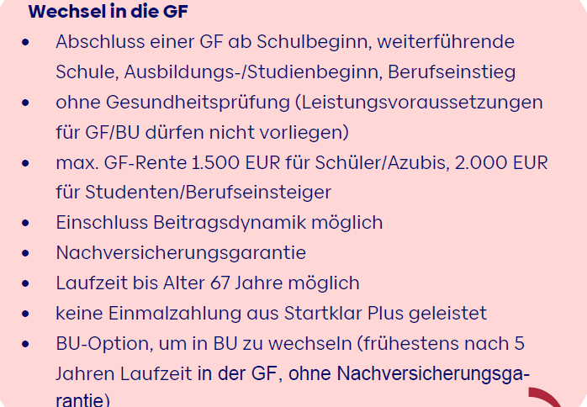
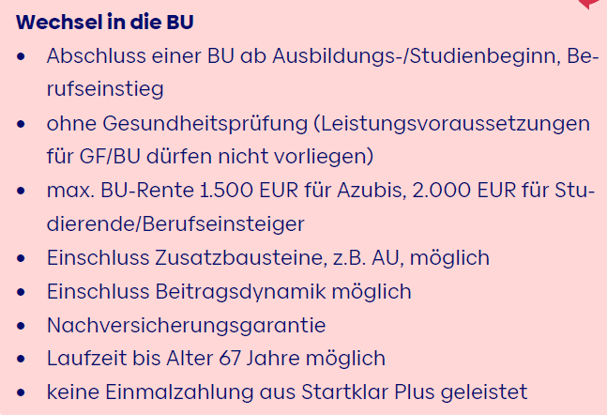
Baloise Best Invest Kids |
Wechseloption aus Start Klar Plus

